Slide 1
SS7 dan Proses Signaling SS7
TEAM TEACHING JTPT

Slide 2
Hirarki Signalling Point
SP dan STP dalam Signalling Network akan membentuk jaringan secara hierarkis dimana SP merupakan level rendah dibanding STP
Untuk jaringan yang lebih luas/kompleks, STP dapat terdiri dari lebih dari satu level.

Slide 3
Parameter Desain Jaringan
Kapasitas STP
jumlah signalling link suatu STP
signalling message transfer time, dan
kapasitas transmisi (bit rate)
Performansi Network
Jumlah SP
Signalling delay

Slide 4
Parameter Desain Jaringan
3. Availability & Reliability (ketersediaan & kehandalan)
Ditinjau dari segi performansi network, struktur dengan level tunggal akan lebih baik dibanding struktur lebih dari lebih dari satu level karena mempunyai signalling delay lebih singkat, namun dari segi availability & reliability justru lebih jelek karena keterbatasan memilih jalur alternatif.

Slide 5
Untuk struktur level tunggal
Tiap SP dihubungkan dengan sekurang-kurangnya dua STP.
Semua STP dihubungkan secara full mesh
STP
STP
STP
STP
SP
STP
STP
SP
SP
SP
SP
SP

Slide 6
Untuk struktur dua level
Tiap SP dihubungkan dengan sekurang-kurangnya dua STP level rendah (lower level).
Setiap STP level rendah dihubungkan sekurang-kurangnya dengan dua STP level tinggi.
Semua STP level tinggi dihubungkan secara full mesh
STP
STP
STP
Higher level
STP
STP
STP
Lower level
STP
STP
STP
STP
SP
SP
SP
SP
SP
SP

Slide 7
Struktur Network Signalling Sistem AT&T
SP
A
STP
SP
A
E
A
D
F
E
A
D
STP
STP
B
STP
D
STP
A
B
A
C
C
C
D
SP
B
STP
STP
STP
B
SP
Signalling Point (=Switching Office)

Slide 8
Signalling Sistem AT&T
Link | Interkoneksi | Penggunaan/Fungsi
A (Access) | SP-STP | Akses dari Switching Office ke Network Sig-nalling
B (Bridge) | STP-STP selevel | Penghubung antara dua STP pada wilayah yang berbeda
C (Cross) | STP-STP pasangan | Sebagai rute alternatif jika link B gagal
D | STP-STP lain level | Ruting ke level lebih rendah / lebih tinggi
E | SP-STP | Rute langsung SP  STP non-home
F | SP-SP | Akses langsung antar Switching Office

Slide 9
Pola Penomoran SPC ➔(Signalling Point Code)
Dalam jaringan SS7, tiap titik (SP) perlu diberi identitas atau penomoran yang disebut Signalling Point Code (SPC). Dalam signalling SS7 identitas sentral asal (pengirim) disebut Originating Point Code (OPC) dan identitas sentral tujuan disebut Destination Point Code (DPC). Informasi ini dalam frame signalling message ditempatkan pada field SIF (Signalling Information Field).

Slide 10
Kriteria Penomoran
Mudah dalam pemakaian.
Untuk tujuan ini penomoran menggunakan kode yang sudah dikenal secara luas/umum, yaitu kode desimal bukannya biner atau kode lain.
Sistematis
Dalam arti, berhubungan dengan kode area dan Office Code
Fleksibel
Artinya mudah menyesuaikan dalam perluasan di masa akan datang tanpa mengubah pola / kerangka penomoran secara fundamental.

Slide 11
Standar ITU-T
Panjang Signaling Point Code (SPC) : 14 bit (dalam desimal = 00000 – 16384 → 5 digit).
Network Indicator (NI) : 2 bit.
Yaitu informasi dalam message SS7 (dalam field SSF) yang menunjukkan ruang lingkup jaringan, dialokasikan sbb :
00 (desimal = 0) : Sentral Internasional
01 (desimal = 1) : cadangan untuk internasional
10 (desimal = 2) : Sentral Nasional
11 (desimal = 3) : cadangan untuk nasional

Slide 12
Konsep Layering (Lapisan) SS7
Jaringan CCS7 dirancang untuk mampu mengontrol transfer informasi suara, data maupun gambar. Aplikasi yang dapat didukung CCS7 antara lain :
PSTN
ISDN
IN
PCN (Personal Communication Network)

Slide 13
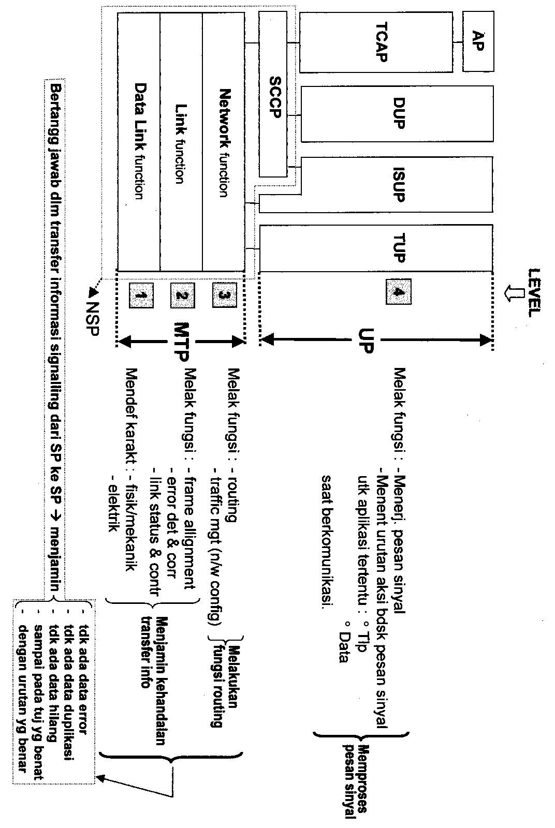
Arsitektur SS7 (C7)
MTP: Message transfer Part
SCCP :signalling connection control part
NSP: Network Service Part
ISUP : ISDN user part
TUP : telephone user part
TCAP: Transaction Capabilitas Application Part
AP : application part
DUP: data user part

Slide 14
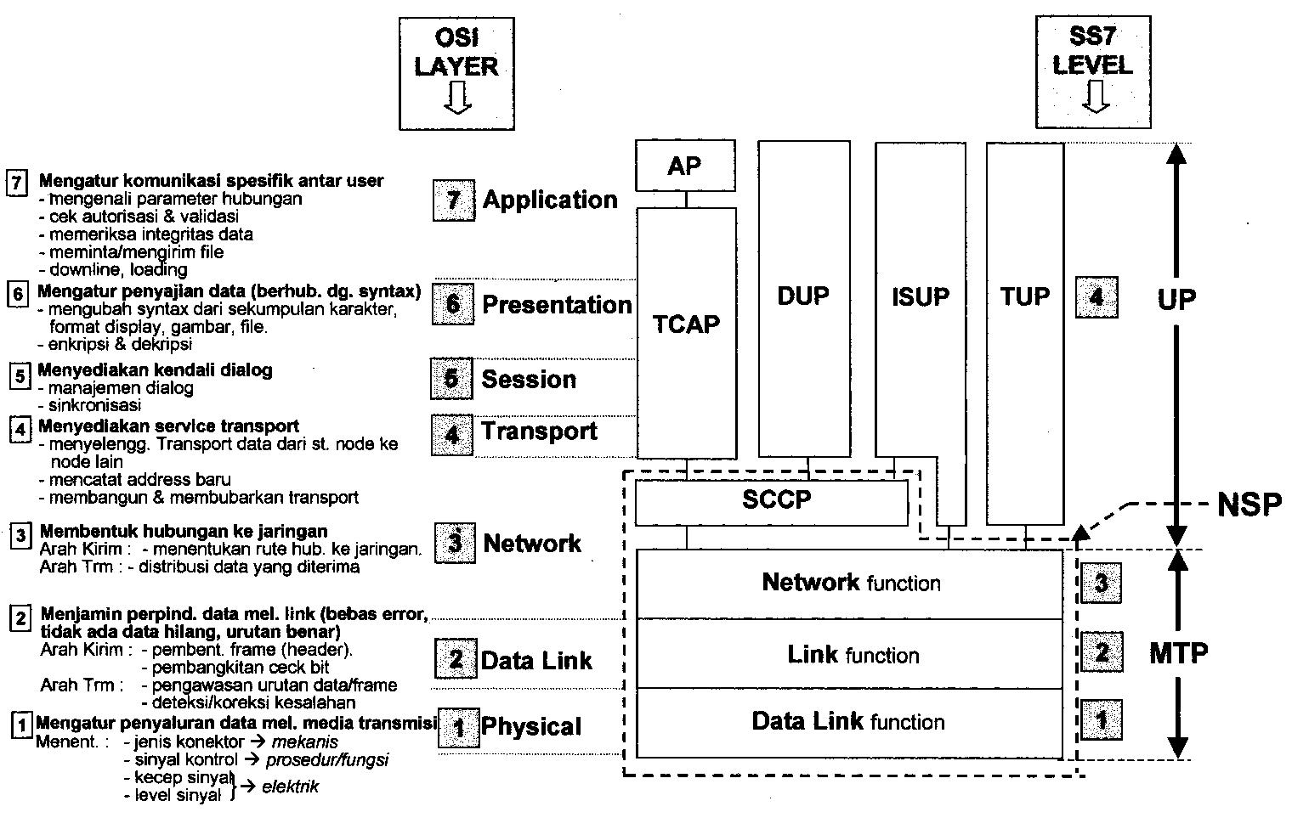
OSI vs SS7

Slide 15
MTP Level 1 (Signalling Data Link function)
fisik → berupa kanal data dua arah (bidirectional) yang beroperasi secara full duplex. Realisasinya misal berupa : digital switch block, multiplexer dijital dsb).
elektrik → kecepatan data : 64 Kbps (untuk kedua arah sama). Dapat menggunakan time slot manapun (pada sistem PCM 30), kecuali time slot 0 (untuk sinkronisasi)
fungsional → sebagai interface untuk menyalurkan data melalui physical connection (link transmisi) antara dua Signalling Point.
Catatan : pada lingkungan transmisi analog, dimungkinkan (misal aplikasi modem) dengan kecepatan ≥ 4,8 Kbps.

Slide 16
MTP Level 2 (Signalling Link function)
Informasi pensinyalan yang akan dikirim merupakan intra layer primitive dalam komunikasi komputer. Informasi ini dibagi dalam beberapa unit sinyal dengan panjang bervariasi. Pada SS7 suatu unit pesan (message) yang dikirim (ditransfer) melalui signaling data link disebut Signal Unit (SU)
Terdapat 3 jenis/tipe SU yaitu MSU, FISU dan LSSU

Slide 17
MSU (Message Signal Unit)
Merupakan SU yang membawa pesan/informasi pensinyalan dari User Part (Level 4), pesan tersebut ditempatkan pada field SIF
CK : Check bit FIB : Forward Indicator Bit
SIF : Signaling Information Field FSN : Forward Serial Number
SIO : Service Information Octet BIB : Backward Indicator Bit
LI : Length Indicator BSN : Backward Serial Number
spare
Flag
CK
SIF
SIO
LI
F
I
B
FSN
B
I
B
BSN
Flag
8
16
8n, 2 ≤n≤272
8
2
6
1
7
1
7
8

Slide 18
FISU (Fill In Signal Unit)
Merupakan SU yang yang dikirim apabila tidak ada MSU (dari level 4) atau LSSU (dari level 3) yang dikirim, sehingga FISU ini disebut juga filler (pengisi kekosongan). Berfungsi menjaga hubungan antara dua SP untuk mengawasi terus menerus kondisi link (fungsi supervisory).
Flag
CK
SIO
LI
F
I
B
FSN
B
I
B
BSN
Flag
8
16
8
2
6
1
7
1
7
8

Slide 19
LSSU (Link Status Signal Unit)
Merupakan SU yang digunakan untuk mengindikasikan status link ke remote end signaling link, baik indikasi normal, out-of-allignment, out-of-service dll.
Sinyal ini dikirim baik pada saat sistem pertama kali dioperasikan (inisiasi) maupun saat terjadi gangguan dan proses perbaikan (recovery). Informasi status indikasi ini dibawa dalam field SF (Status Field)
Flag
CK
SIO
SF
LI
F
I
B
FSN
B
I
B
BSN
Flag
8
16
8
2
8
6
1
7
1
7
8

Slide 20
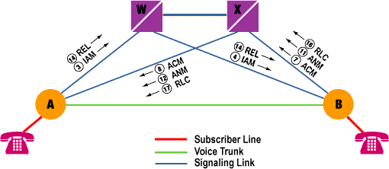
Basic Call Setup Example
15
2
6,10
1
5
13
9

Slide 21
ISUP Messages
Initial address message (IAM): contains all necessary information for a switch to establish a connection
Address complete message (ACM): acknowledge to IAM; the required circuit is reserved and the “phone is ringing” (ring back tone)
Answer message (ANM): occurs when the called party picks up the phone
Release (REL): sent by the switch sensing that the phone hung up
Release complete (RLC): each exchange that receives REL, sends an RLC message back (this acknowledges receipt of REL)

Slide 22
Contoh signaling CCS#7
IAM: Paket pertama yang membawa informasi nomor B
Sisa nomor berikutnya dibawa oleh SAM
ACM: Paket yang berisi konfirmasi dari sentral B bahwa seluruh digit sudah diterima; selain itu paket ini berisi pula informasi apakah panggilan dapat di-charge atau tidak juga apakah pelanggan tujuan sibuk atau tidak
Ketika pelanggan B off-hook, sentral B mengirimkan
sinyal ACN untuk mengaktifkan charging

Slide 23
Implementation of SS7 in GSM
radio subsystem
network and switching subsystem
Fixed partner networks
MS
MS
ISDN PSTN
U_{m}
MSC
BTS
A_{bis}
BSC
EIR
BTS
SS7
HLR
BTS
VLR
BSC
ISDN PSTN
BTS
A
MSC
BSS
IWF
PDN

Slide 24
Signaling (CAS-Common Assosiated Signalling dan CCS-Common Channel Signalling)

Slide 25
Signaling adalah...
Definisi : Signaling
Pertukaran informasi
Antar perangkat dalam jaringan
Dlm bentuk kode tertentu (standard)
Berfungsi untuk :
Pembangunan hubungan (call set-up)
Pengawasan hubungan (supervision)
Pembubaran hubungan (clear down)

Slide 26
Klasifikasi signaling

Slide 28
Call setup (overview)

Slide 29
PSTN Local Loop signalling
Decadic Pulse
Merupakan standar bagi “direct controlled exchange”
Setiap nomor dial direpresentasikan dalam jumlah pulse
Contoh : dial nomor : 31
Standar ITU
untuk decadic pulse = 10 pulse/menit
untuk IDT = 250 mdetik
Standar sentral
Untuk decadik = 5 – 24 pulse/menit
Untuk IDT = 100 mdetik

Slide 30
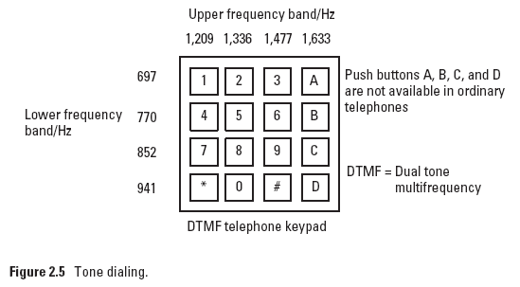
PSTN Local Loop signalling
DTMF
Setiap dial number direpresentasikan dengan pengiriman dual tone
Standar DTMF adalah rekomendasi ITU-T No. Q-23

Slide 31
Prinsip Dasar CAS & CCS
Pd CAS : tiap kanal voice memiliki 1 kanal signaling masing-masing secara exclusive (associated), kanal voice/data dan kanal signalling secara fisik bisa sama atau terpisah. Jika menggunakan kanal fisik yg sama maka pemisahan dilakukan secara logika (timing/frekuensi) berbeda
Pd CCS : sejumlah (kecil) kanal signaling digunakan oleh banyak kanal voice secara bersama (common). Umumnya secara fisik terpisah
CAS :
CCS :

Slide 32
Line & Register signal
Line signal /supervisory signal (sinyal pengawasan) = sinyal-sinyal yang berfungsi untuk : memonitor (kondisi/status) & mengontrol line/saluran
Contoh fungsi monitor : idle, blocking dsb
Contoh fungsi kontrol : clear forward, force release, seizure dsb
Register signal : sinyal-sinyal yang berfungsi membawa informasi tentang : nomor telepon tujuan/asal, kelas/kategori pemanggil, kondisi bebas/sibuknya yang dipanggil.
Terdapat dua jenis pengkodean register signal,yaitu
Decadic pulses dan
MFC (Multi Frequency Code) berupa 2 dari 6 frekuensi untuk tiap kode.

Slide 33
SIGNALLING SYSTEM 7 (SS7) Intro

Slide 34
SS7 History
CCITT developed a digital signaling standard called Signaling System 6
SS6 was based on Packet-Switched, proprietary data network.
Uses 2.4 Kbps data links to send packets of data to distant switches to request service.
SS7 began deployment in 1983, was initially used for inter office network, but now it is deployed in local central offices.
Provide a global standard for call setup, routing, control and database access.

Slide 35
Terminologi dalam Jaringan SS7
Jaringan SS7 dibentuk oleh elemen-elemen berupa titik-titik pensinyalan (node) disebut Signalling Point (SP) dan jalur-jalur transmisi Signalling Link.

Slide 36
Signalling Point (SP)
Adalah setiap titik dalam jaringan yang mempunyai kemampuan untuk mengontrol/memproses signalling message.
Contoh Signalling Point dalam jaringan :
Sentral (Switching Center)
Pusat Operasi & Pemeliharaan (OMC)
Service Control Point (SCP)
Signalling Transfer Point (STP)

Slide 37
Signaling End Point (SEP)
Merupakan Signalling Point yang hanya mampu memproses signalling message yang secara langsung ditujukan kepadanya, tetapi tidak mempunyai kemampuan untuk mentransfer message SS7 yang ditujukan ke SP lain.

Slide 38
Signalling Transfer Point (STP)
Merupakan Signalling Point yang mempunyai kemampuan untuk mentransfer signalling message ke Signalling Point lain.

Slide 39
Signalling Transfer End Point (STEP)
Merupakan Signalling Point yang dapat melakukan fungsi STP & SEP (combined).
Catatan : Dalam beberapa pembahasan, istilah SEP sering ditulis SP, sehingga dalam jaringan hanya ada dua istilah titik pensinyalan yaitu SP dan STP.

Slide 40
Konfigurasi SP dengan STP
link set
signalling link
link group
SP
STP
link group

Slide 41
Istilah Link
Signaling Link
Adalah media transmisi untuk membawa signalling message antara dua Signalling Point.
Link set
Adalah sejumlah signalling link yang menghubungkan dua buah signalling point secara langsung
Link group
Adalah sekumpulan link dalam suatu link set yang mempunyai karakteristik sama/identik.

Slide 42
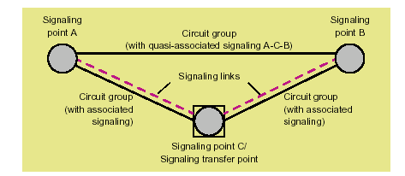
Rute Signalling

Slide 43
Keterangan Rute Signaling
Originating Point
Adalah Signalling Point atau titik asal pengirim signalling message.
Destination Point
Adalah Signalling Point atau titik tujuan akhir dari signalling message.
Route signalling
Adalah lintasan message yang telah ditentukan sebelumnya.
Lintasan tersebut terdiri dari STP dan link signalling yang berada di antara Originating Point (OP) dan Destination Point (DP).

Slide 44
Mode Signalling
Ditinjau dari konfigurasi antara kanal data/speech dan link pensinyalan, terdapat dua mode signalling, yaitu:
1. Associated ,dan
2. Non Associated.
Quasi Associated
Fully Non Associated

Slide 45
Mode Associated
Dalam mode ini signalling message ditransfer melalui signalling link yang lintasannya sama dengan lintasan group sirkit bicara.
SP
SP
Associated
Ket :
Signalling
Speech

Slide 46
Mode Non Associated
Dalam mode ini signalling message antara dua SP ditransfer melalui satu STP atau lebih, sehingga signalling message menempuh lintasan yang berbeda dengan group sirkit voice/data. Terdapat dua macam mode Non Associated, yaitu :

Slide 47
Quasi Associated
Dalam mode ini, lintasan message telah ditentukan sebelumnya.
SP
SP
SP
SP
Quasi Associated
Quasi Associated
STP
STP
STP

Slide 48
Fully Non Associated
Dalam mode ini, message ditransfer melalui lintasan manapun yang tersedia dalam network dan tidak dapat ditentukan sebelumnya
SP
SP
STP
STP
SP
SP
STP
STP
STP
STP
suatu saat
di saat lain

Slide 49
Catatan
Dalam praktek, karena feature MTP dari SS7 tidak mempunyai kemampuan untuk menyusun kembali urutan message yang diterima dan masalah-masalah lain seperti dynamic routing dsb, maka mode Fully Non Associated tidak dapat diterapkan, sehingga yang lazim digunakan adalah Mode Associated dan Quasi Associated.

Slide 50
Contoh Konfigurasi Kombinasi
Associated
SP_{A}
STP_{B}
Quasi Associated
Associated
SP_{C}

Slide 51
Information Plane & Control Plane
Dalam jaringan SS7, signalling message melakukan fungsi call management (call setup, supervision, termination) dan fungsi network management
Signalling message tsb. dikirim dalam bentuk blok-blok pendek atau paket dengan teknologi message switching
Dalam fungsi call setup, jika hubungan telah terbentuk, informasi speech/data dikirim dari user ke user (end-to-end), selanjutnya signalling message dapat digunakan oleh user lain.
Jika user telah selesai melakukan komunikasi, maka signalling message melakukan termination.

Slide 52
Information Plane & Control Plane
Dalam proses transfer message di atas melibatkan elemen-elemen signalling yaitu signalling link, SP dan STP
Sehingga dalam jaringan terdapat dua bidang jaringan, yakni bidang yang dibentuk oleh elemen-elemen jaringan speech/data dengan teknologi circuit switch (disebut Information Plane) dan bidang yang dibentuk oleh elemen-eleme jaringan signalling dengan teknologi message switch (disebut Control Plane).

Slide 53
Control Plane
CONTROL PLANE
SS7
STP
STP
SP
SP
User
User
STP
STP
SP
SP
SP
SP
SP
SP = Signalling Point STP = Signalling Transfer Point

Slide 54
Information Plane
INFORMATION PLANE
LE
User
User
LE
TC
TC
LE = Local Exchange TC = Transit Center

